Slide 1

动力销售训练
——第一天
孙路弘

Slide 2
三天课程的主要内容
成功销售人员应具备的知识
成功的自我介绍以及产品呈现方法
电话约访的战略战术
陌生拜访的设计
拜访前准备及拜访目标与策略
有效销售方案
客户拒绝分析与拒绝处理技巧
客户跟踪技巧
业务促成技巧与售后服务
售后服务
个人潜能

Slide 3
销售定义的探讨
请问各位：作为一个销售人员，您认为公司要求你们做什么？
  向客户展示我们产品的好处
  让客户了解为什么应该购买我们的产品
  确认客户认为购买我们的产品物有所值
  解释为什么应该信任我们的产品
还可以有什么样的理解和解释？

Slide 4
名词解释
潜在客户
  还没有发生联系的，可能成为客户的机构或个人
准客户
  已经取得过联系，但尚未发生交易的机构或个人
客户
  已经决定与你的公司开始交易的机构或个人
生意伙伴
  通过与你的公司的交易获得未来的发展的客户

Slide 5
作为阿里巴巴的销售人员
公司对你的要求
  拜访潜在的客户
  向准客户展示产品
  促成客户为生意伙伴

Slide 6
销售工作的流程
访前准备（precall preparation）
寻找潜在客户（prospecting）
接近（approach）
识别问题（problem recognition）
现场演示（presentation）
异议的处理（handling objections）
成交（closing）
建立联系（building relationship）

Slide 7
访前准备
行业
公司
产品
竞争对手

Slide 8
寻找潜在客户
有愿望
有能力购买
需要收集潜在客户信息

Slide 9
接近
研究准客户的兴趣
研究准客户的利益

Slide 10
识别问题
通过提问的技巧确定准客户的需求

Slide 11
现场演示
产品的特征
产品的优点
产品的利益

Slide 12
异议的处理
异议的定义
  与购买有关的任何问题都是潜在客户的异议
销售人员的职责是解决异议或者防范异议

Slide 13
成交
成交的提出的时机
以及相关的技巧

Slide 14
建立联系
售后服务到业务伙伴

Slide 15
理想的销售人员应具备的专业知识讨论
请大家写出来需要哪些专业知识？
  消费心理学，互联网知识，行业知识，沟通技巧，谈判技巧，客户关系管理，营销学，销售技巧，广告学，国际贸易，会计知识，公共关系，时间管理，品牌知识，商业法律等

Slide 16
专业知识讨论
请大家写出来你现在具备哪些知识？
其中最重要的是什么知识？
理解客户，理解产品，理解自己

Slide 17
产品知识
产品分类
  冲动购买
  成熟购买

Slide 18
小生意与大生意的区别
50元的领带
  只要我自己满意就可以了，不需要征求其它人的意见
  我需求有很强的感情色彩，冲动决策
  风险比较小
随着生意的扩大
  需求的开发要花费比较长的时间
  不是一个人可以决定的
  感情化的影响非常弱小，理智决定最后的决策
  有非常大的风险

Slide 19
怎样开发需求
从很小的缺点开始
自然而然地逐渐地转变为很清晰的问题，困难和不满
最后变为愿望、需要或行动的企图
对于小生意来说是瞬间的，但对于大生意来说是长久的

Slide 20
产品的特征、优点以及利益
特征
  你的产品或服务的事实，数据和信息
优点
  你的产品或服务是如何使用以及如何帮助客户
利益
  你的产品或服务如何满足用户表达的需求

Slide 21
特征的例子
这个笔记本非常轻
DDN线路的通话质量非常高
施乐复印机速度非常快
平安保险理赔及时
问：中国供应商这个产品的特征是什么？

Slide 22
优点的例子
我认为您的公司需要ADSL网络接入互联网
DDN的记费方式是按照秒为单位的
对于托管的主机，您可以24小时管理
问：中国供应商这个产品的优点是什么？

Slide 23
利益的例子
施乐复印机使用简便
DDN记费方式可以保证你使用多少分钟就支付相应的费用
主机托管机房24小时开放可以满足你随时管理主机的需求
问：中国供应商这个产品的利益是什么？

Slide 24
区别特征、优点和利益
这个系统的另一个功能是它可以平稳电压
它可以使您不受电流波动的影响，那么，即使有电压的变动也不会丢失有价值的数据
我相信你会发现数据备份系统是有用的，这就意味着即使是由于操作错误使系统关闭，也不会丢失有价值的数据
基本核心系统的价值780000
不用任何转换就读入您当前的数据，因此，如果您想直接将数据读入存储器是完全可以做到的

Slide 25
区别特征、优点和利益
这个系统是目前错误率最低的，很轻松就可以满足您的需要
由于错误率低，因此，可以节省您的校验人力资本方面的费用
至于安全问题，这个系统有八位代码区

Slide 26
区别特征、优点和利益
这个系统的另一个功能是它可以平稳电压
  特征：陈述的是事实，没有陈述对客户的帮助
它可以使您不受电流波动的影响，那么，即使有电压的变动也不会丢失有价值的数据
  优点：这个特征如何帮助客户
我相信你会发现数据备份系统是有用的，这就意味着即使是由于操作错误使系统关闭，也不会丢失有价值的数据
  优点：如何帮助客户
基本核心系统的价值780000
  特征：产品价格是产品的信息

Slide 27
区别特征、优点和利益
不用任何转换就读入您当前的数据，因此，如果您想直接将数据读入存储器是完全可以做到的
  利益：满足客户的需求
这个系统是目前错误率最低的，很轻松就可以满足您的需要
  利益：客户对于错误率的需求得到满足
由于错误率低，因此，可以节省您的校验人力资本方面的费用
  优点：客户没有提到节省费用的需求
至于安全问题，这个系统有八位代码区
  特征：关于产品的技术数据

Slide 28
作为准客户的想法
产品的特征、优点以及利益对客户的不同作用
试回答
  特征可以使你的产品在客户面前如何？
  优点可以使客户如何？
  利益可以使客户如何？

Slide 29
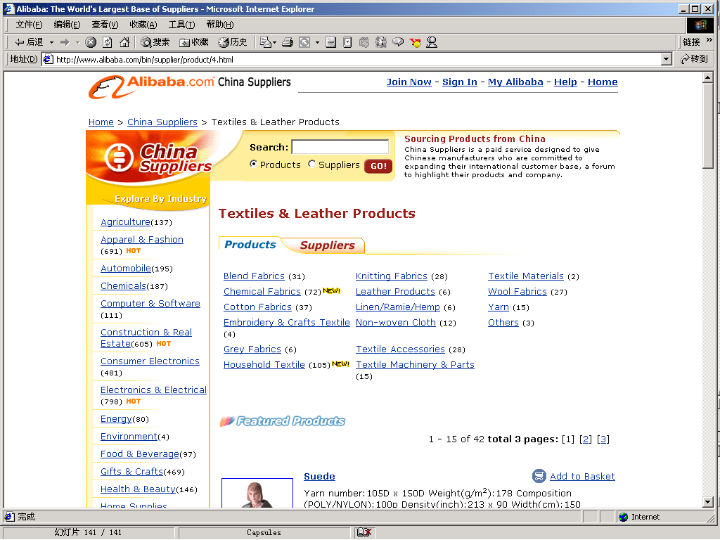

Slide 30
中国供应商
阿里巴巴是世界上第一家具有100万商业会员的网站，有高访问量的基础
阿里巴巴在向会员推荐中国供应商的产品时具备信誉
中国供应商非常容易管理，操作简单，买卖沟通顺畅
与出国参展，国外广告，直邮寻找国外买家的方法相比，费用低廉，一天11元

Slide 31
产品知识的总结
什么导致了产品的开发？
产品是由什么制成的？
产品是怎样制造的？
该产品有什么特征？
产品用途是什么？
产品价格如何？
顾客能随时获得服务吗？
社会对本公司产品的认知度如何？
产品线的宽度和深度如何？

Slide 32
产品知识测试
一个简单的测试
需要20分钟

Slide 33
客户心理学知识
客户需求分析
  初级需求
  中级需求
  高级需求
客户欲望分析
  个人欲望
  组织欲望

Slide 34
影响购买的个人因素
消费者为何购买？
  老鼠夹的例子
  搭车的例子

Slide 35
作为人类的需求
生理需求
  食物、住所、水、适宜的温度、睡眠、氧气、性
安全需求
  人身安全、熟悉的环境、足够的资源
社会需求
  渴望爱与被爱、良好的人际关系、被社会接纳
受人尊敬的需求
  得到自己与他人的认可、实现理想，有成就，有社会地位
自我实现的需求
  发挥自己的潜能，体现自己的人身价值

Slide 36
作为组织采购的需求
获得合格的产品与服务
享有优质可靠的售后服务
客户与供应商有良好是双向沟通
供应商改进完善自身产品
与供应商建立合作伙伴关系

Slide 37
产品知识与客户知识的碰撞
问：客户需要产品的什么？
问：产品的特征适应哪些客户？
问：产品的优点适应哪些客户？
问：产品的利益适应哪些客户？
问：客户成长的轨迹中你的位置在哪里？

Slide 38
营销学基本知识

Slide 39
营销基础
市场营销的目标，定义
营销管理的概念

Slide 40
关注周围的营销
明斯克航空母舰在电视台上做的广告
南孚电池在路边的推销
中国铁路的火车提速
鱼吃猫的故事

Slide 41
营销理论的灵魂
需要、欲望和需求
产品（商品、服务和创意）
价值、成本和满意
交换和交易
关系和网络
市场
营销者与预期顾客

Slide 42
市场营销的定义
个人或集体通过创造、提供出售，并同别人交换产品和价值，以获得其所需所欲之物的一种社会及管理过程
需要、欲望和需求
    欲望是指对具体满足物的愿望。经过文化与个性成长后形成的状态。
    需求是指对有能力购买并且愿意购买的某个具体产品的欲望
需求得到满足后，经过文化的感染，个性的成长产生了欲望，欲望可能得不到满足，具有购买能力时，欲望转化为需求

Slide 43
营销可以创造需要吗
营销者不能创造需要，只能影响人们的欲望和需求

Slide 44
产品（商品、服务和创意）
产品是任何能用以满足人类某种需要或欲望的东西
一个产品由三个因素组成：实体商品、服务和创意
分析中国供应商这个产品

Slide 45
重要的问题
餐馆提供的实体商品是什么？
  食品
提供的服务是什么？
  座位，上茶
提供的创意是什么？
  节省顾客的时间
计算机公司提供的实体商品，服务，创意分别是什么？

Slide 46
价值、成本和满意
价值是指消费者对产品满足各种需要的能力的评价
顾客满意取决于消费者所理解的一件产品的效能与其期望值进行比较

Slide 47
交换和交易
人们产生了需求，有了欲望——得到相应的产品，用什么方式？
  自行生产；掠夺；乞讨；交换
交换就是通过提供某种东西作为回报，从某人处取得所要的东西的行为

Slide 48
市场营销的过程
研究顾客，从而研究市场，从而市场定位
市场细分
目标市场的选择
市场定位

Slide 49
测试
20个销售以及营销的选择题测试

Slide 50
第一问
《中国供应商》作为一个产品，提供给用户的是：
  A：一种外贸的方法
  B：一个国外的销售渠道
  C：一个出名的机会
  D：无尽的商业机会

Slide 51
第二问
如果你认为电脑有很强的计算能力，那么，这个特性的电脑的销售用户在：
  A：科技机构的学者、专家
  B：教育工作者
  C：与文字有关的人员
  D：学生

Slide 52
第三问
客户为机构采购，要求回扣。这不符合公司的规定，但你需要签下这个订单，你会：
  A：从自己的收入中支付
  B：要求主管破例
  C：使用任何可能的方法满足客户的需求
  D：给客户提供符合公司规定的变通方法

Slide 53
第四问
当你推销的产品的确存在你知道的问题时，你面对可能的客户的询问，应该
  A：隐瞒产品的缺陷，争取完成季度的定额
  B：许诺日后会保证无偿调换，争取完成定额
  C：许诺客户一些好处，让他知道产品的缺陷，但由于他得到了好处，所以他会帮你完成定额
  D：诚实相告，就算无法完成任务，也要交一个朋友

Slide 54
第五问
在接触一个客户的时候，你首先应该了解他的
  A：他的业余爱好
  B：他的购买力
  C：他的性格
  D：影响他购买的因素

Slide 55
第六问
一个产品成为一个知名的品牌的主要功劳是
  A：有足够的资金做广告
  B：有领先意识的产品
  C：质量绝对可靠的产品
  D：不断更新换代的产品

Slide 56
第七问
你现在需要推销一个你自己绝不会购买的产品，你会
  A：反正是工作，又不是自己用，推销就是了
  B：拒绝推销自己都不喜欢的产品
  C：努力使自己喜欢这个产品，推销的过程也是学习的过程
  D：告诉研发部，这个产品没有市场，最好更新产品

Slide 57
第八问
客户没有准确理解你给客户的问题的回答的时候，你首先：
  A：重新陈述自己的回答
  B：使用比喻的，形象化的方法补充
  C：算了，在这个客户上花费时间太多不值得
  D：重复客户提的问题，明确客户的问题是什么，再做解答

Slide 58
第九问
如果你想劝说对方，提供信息比寻找信息更好
  A：对
  B：错

Slide 59
第十问
当销售员开始劝说时，一般来说，陈述的信息比对方需要的信息多
  A：是的
  B：不是

Slide 60
第十一问
在开始第一次会谈时，描述你的产品的所有细节是很重要的，这样买方才能确切地知道你能提供什么？
  A：正确
  B：错误

Slide 61
第十二问
当买方说明一个难题，而且这个难题正是你可以解决的问题的时候，你应该立刻提供你的对策。
  A：对
  B：错

Slide 62
第十三问
在业务会谈中，你向买方描述的特征越多，越有可能做成这笔生意。
  A：对
  B：错

Slide 63
第十四问
异议是买方感兴趣的一个信号。因此，你收到的来自客户的异议越多，你越有可能做成这笔生意。
  A：对
  B：错

Slide 64
第十五 问
成功的销售会谈中，谁说的最多？
  A：买方
  B：卖方

Slide 65
第十六问
当你接近一个新的客户的时候，你认为他希望首先听你说什么？
  A：你的名字
  B：你的产品
  C：你的公司
  D：你的提问

Slide 66
第十七问
客户离开你一周后，你希望客户还可以记得你告诉过他的什么？
  A：你的产品的特性
  B：你的品牌
  C：产品的价钱
  D：你的名字或地址
  E：以上都有可能

Slide 67
第十八问
你认为客户购买你产品的动机是
  A：产品的品牌值得信任
  B：质量可靠
  C：带来更多的商业机会
  D：在同行中脱颖而出

Slide 68
第十九问
你认为赢得一个客户的订单是由于
  A：你的产品的质量
  B：产品的价格
  C：产品符合需求
  D：得到了回扣

Slide 69
第二十问
获得一个新客户比维护好一个老客户
  A：更难。
  B：更容易
  C：难说
  D：没有想过

Slide 70
成功的自我介绍及产品呈现方法
电话中的自我介绍
陌生拜访中的自我介绍
产品指示节奏

Slide 71
电话中的自我介绍
电话沟通的特点
  导入阶段
    产生兴趣，维系通话
  信息传递阶段
    收集信息，发送信息
  寻找共识阶段
    绝对同意对方的任何见解，努力征求对方同意你的见解
    没有“不”的对话

Slide 72
自我介绍考虑的要点
客户的兴趣在哪里？
产品，公司，你自己？
成功的八秒钟

Slide 73
陌生拜访的地点问题
写字楼群
新开发的工业园区
港口附近的外贸公司
加工品聚集区
扫楼、扫街，扫区，扫市，扫城

Slide 74
陌生拜访中的自我介绍
陌生拜访的特点
  戒备，防范
  烦恼，讨厌
  阻挡，回避
转化劣势为优势
  机会，商业机会
  诚恳，自我态度

Slide 75
从陌生开始
八秒钟之内会有什么呢？
  外表：着装、携带物、名片、手、指甲
  握手：分寸问题，不要主动
  姿势：身体平衡
  目光接触：诚恳，心灵之窗
  开场白

Slide 76
陌生拜访自我介绍的开始
快速到达目的地
通过“守门员”
所有的自我介绍
  自己的位置
  所代表公司的位置
  所携带产品的介绍
  准备展示

Slide 77
引起注意的策略
介绍的策略
推荐人的策略
提供利益的策略
好奇的策略
赞扬的策略
产品策略
达成共识的策略

Slide 78
策略演练
将你理解的策略写下来，至少写其中的三个
请在15分钟内完成
大家开始演练这些策略

Slide 79
一个试验
观看一个图片，请写下你的见解
请与你身旁的人核对并讨论？

Slide 80
沟通：销售人员与客户
有人说沟通的常见结果是误解，你的看法是什么？

Slide 81
陌生沟通的三个阶段
导入
  调动兴趣：什么可以调动兴趣
过渡
  传递信息：什么信息，价格，优惠，还是？
结论
  结果判断：成交可能性大小

Slide 82
导入
调动兴趣
  目的：建立初步的了解
  手段：发问还是自我介绍
  因素：信心
  表征：语速，语音，手势，目光
  内涵：满腹经纶

Slide 83
过渡
传递信息
  获得信息
  输出信息
  力度：方向、内容、节奏
  引导：试图向销售引导的技巧

Slide 84
结论
结果判断
  是否是一个有效客户
  是否是一个真实客户
  是否是一个出钱的客户

Slide 85
沟通的法宝
倾听
  为什么要倾听？因为人有两个耳朵，只有一个嘴巴
  听什么？

Slide 86
趋同行为对沟通的意义
趋同行为
  尽可能地展示自己与对方相像的那些方面
销售人员应该首先与客户趋同

Slide 87
沟通的利器
发问
  什么时候问？
  问什么？
  怎么问？
  问谁？
沟通的一些小常识
  参考资料

Slide 88
第一天的总结
回顾内容
布置作业
  填写销售调查表

Slide 89
动力销售训练
——第二天
孙路弘

Slide 90
职业生涯的步骤
如果你从销售起步：
  美国目前公司企业中85%的领导人是从这里起步的
  人口中10个人中有2个是销售人员
做销售的三个误解
  能说会道：78%的客户反馈说销售人员说的太多了
  以定额为导向：销售只对买主有利
  脸皮要厚：说谎或者欺骗

Slide 91
倾听的演练
测试你倾听的能力
大巴停了几次？
中途什么原因停车了？
在终点站下了多少人？
大巴司机是谁？
Notes:
你正驾驶着一辆大巴，里面坐着50位乘客，大巴停靠站停下来，有10名乘客下车有3个人上车；下一次靠站，下了8个人，上来2个人，接下来又分别停车两次，每次有4名乘客下车，有一次上3名，另一次没有人上车。
路上，大巴因机械故障而停车，有部分乘客着急赶时间，决定下车走回去，所以7个人下了车；当车修好后，大巴径直驶回终点站；在终点站，剩余的乘客下了车。

Slide 92
第一天内容的回顾
产品的三个要素的使用
陌生拜访要注意的三个阶段
产品呈现
沟通的重要性
陌生拜访中的策略

Slide 93
第二天主要内容
顾问销售中提问的技巧
客户资料分析
面谈获得进展的技巧
签约技巧

Slide 94
销售人员必须知道的四类问题
背景问题
难点问题
暗示问题
需求－效益问题

Slide 95
背景问题
定义：找出买方现在状况的事实
例子：你们企业有多少人？
影响：对成功的销售有消极的影响，而大部分人问的这个方面的问题比自己意识到的要多
建议：通过事先做好准备工作，去除不必要的背景问题

Slide 96
难点问题
定义：问问买方现在面临的问题、困难和不满
例子：是否操作比较困难？联网很复杂吗？
影响：比背景问题更加有效。高级销售人员一般会问许多难点问题
建议：以为用户解决的困难为出发点来考虑你的产品和服务，不要以产品拥有的细节和特点来考虑。
目的：开发客户的需求

Slide 97
练习难点问题
就圣象地板产品，你认为从为客户解决困难的角度出发，有什么难点问题？
您的装修工人在安装地板的时候是否会遇到经常犹豫不恰当的安装导致的损坏的情况？（是什么问题？）
您对目前中央空调系统的维修服务满意吗？（是什么问题？）
计算机无故死机会导致什么后果？
音响不好对你的影响是什么？
当海底光缆出现中断时，检测到断点是非常重要但却很困难，是吗？

Slide 98
暗示问题
定义：问问买方的难点、困难或不满的结果和影响
例子：那个难题对你的产量有什么影响？会导致成本增加吗？
影响：是销售中最有效的问题，出色的销售人员问许多暗示问题。
建议：是最难问的问题，在会谈前要重点策划。
目的：客户自己认清需求。

Slide 99
考虑暗示的问题
选择一个你能解决的很好的难题，最好是一个你有明显的竞争优势的难题。
设想你正在与一个最适合你对策的买方候选人谈话。
现在买方告诉你：我知道你可以解决问题，但是没有必要花费那么大的代价来解决。
设法找到买方没有意识到的东西，其实，就是你应该暗示的东西。

Slide 100
练习暗示问题
金山办公软件的文件与微软的不兼容性是否会导致你的文件经常无法使用，总是有乱码？
麦肯锡提交的咨询方案缺乏对本土文化的理解经常导致企业员工的抵制和不满，这样会影响项目方案的实施进程以及进度吗？
如果西服中垫肩的材料不好的话，干洗以后立刻就会看到皱褶，这样消费者就会退货吧？
如果钢窗的材料有问题，一年的日晒就会变形，建筑商应该有权力索赔吧？

Slide 101
练习：是难点问题还是暗示问题
更换你们设备中的卡式胶卷盒有多难？
产量如此低是否会引发客户的抱怨？
您在《经济半小时》发布的广告是否传播到了你的目标客户那里？
如果没有传播到你的目标客户，是否会影响广告费用的投资回报值？
免费邮箱是不错，但是3M的限制是否会导致你使用不便？是否会丢失许多重要的商业邮件？
丢失了商业邮件是否会严重影响你的商业业务来往呢？

Slide 102
需求－效益问题
定义：询问提供的对策的价值或意义
例子：一种更安静的打印机对你有什么帮助？
影响：对客户有帮助的、建设性的、有意义的，被出色的销售人员广泛使用
建议：使用这些问题让买方告诉你，你提供的对策的利益所在
目的：导向共识与接受

Slide 103
例子
你的产品或服务提供的潜在利益 | 使买方告诉你这些利益的需求－效益问题
我们的系统很容易操作 | 你认为一个没有受过培训的操作者也能用的系统对你会有什么帮助
安装只需要很少的时间 | 如果你可以把现在的安装时间缩短一半，这对你的产量有什么影响？
我们的租赁条件很有吸引力 | 如果你不用付出资金成本就可以得到一个新系统，这对你的现金状况有帮助吗？
我们能提供在线诊断 | 在线诊断对你有怎样的帮助？

Slide 104
练习需求－效益问题
《对话》节目的观众基本上都是成功人士，因此在这个节目发布广告是否符合你的目标市场？
微软办公套件与操作系统的兼容使得你的秘书不会遇到任何乱码问题，对于秘书的工作效率有什么影响？
收费邮箱没有垃圾邮件是不是可以使你清楚地整理所有重要的商业邮件呢？

Slide 105
测试：
需求－效益问题的目的是让买方的注意力从问题上转移开，而注重对策和对策的价值。
那么，很理想的情况就是在没有增加雇员的情况下提高你出文件的速度？
原材料质量的难题导致更高的排斥率？
地香型的溶剂会以怎样的方式帮助你增加市场份额？

Slide 106

顾问销售核心的强化
关于产品的三个要素的使用
开发需求的四类要害问题的技巧

Slide 107
陌生拜访的设计
准客户资料的收集与分析
拜访过程
购买欲望的观察技巧
PMP技巧与顾问式销售要点
顾问式销售演练

Slide 108
准客户资料收集与分析
客户资料收集
  行业分类：《对话》节目不会有可口可乐的广告
  区域分类：延安不会有麦肯锡的客户
客户资料分析
  客户特征：规模，业务
客户前景分析
  购买产品的可能性

Slide 109
购买欲望的观察技巧之一
对产品的关心程度
  房地产：对绿地面积的关心，对周围学校的关心，对污染的关心，对物业管理的关心
对购买的关心程度
  对合同要点的关心，对合同实施的关心，对售后服务的细节的关心
对满足需求的关心程度
  这个软件好装吗？好用吗？圣象地板安装技巧容易掌握吗？

Slide 110
欲望的观察技巧之二
对产品的信任程度
  Audi车的防护板为什么这么坚固？
对销售公司的印象
  我知道Audi，欧洲豪华车

Slide 111
会谈的四个阶段
开场白：初步接触，包括进入并开始通话
调查研究：发现、澄清并开发客户的需求
证实能力：阐明你的对策如何满足客户的需求
获得承诺：保证同意，使销售可以向最好成交的方向有进一步的行动

Slide 112
开场白的要点
迅速切入生意
不要过早地讲对策
注重提问
在卖方建立起价值之前不要讨论产品或服务的细节
不要使得买方问问题并控制这次讨论

Slide 113
开场白时客户的状态
步骤 客户心理状态
第一步：引起注意 有这回事，以前没有听说过
第二步：发生兴趣 真能这么快，真有效果，真有客户
第三步：产生联想 我有了这个渠道，产品一定供不应求
第四步：激起欲望 有了这个新车，可以带她去兜风
第五步：比较 噢，亚洲资源那里比较贵，投资太大
第六步：下决心 解决了寻找客户的问题，节省了费用
第七步：签单 广告投资的回报有了保证

Slide 114
会谈后的四种可能的结果
一个订单或成功——有一个要买的承诺
没有成交或失败——拒绝购买
进展——买方同意一个使生意向前发展的行动
暂时中断——买方没同意一个使生意向前发展的行动

Slide 115
获得进展
什么是进展？
  高级销售人员通过不断计划和实施会谈，有步骤地推进销售进程，直至达到最终目标。
  例子
  暂时中断不是进展
创造一个进展
  约好下次见面的时间
  推荐新的人员与你会谈
  约好参加产品展示会
  提出具体的协商条件

Slide 116
练习：判断下面的状态
今天我要签一份购买订单，因此我们现在开始吧
不，尽管我很喜欢你给我们展示的东西，但我已决定与ABC签约了。
我喜欢你提供的东西，我也欣赏你的提议。
让我们下个月找一个时间再谈一次吧。
我自己不能决定，在下周我会安排你与我的同事见面。

Slide 117
判断下面的状态
我们会考虑，在下几个月我们会打电话给你。
如果你在你的议案中可以包括那些时间上的修改，我会把它提交给我的公司。
我需要给会计审核，如果符合财务标准，那么就可以成交了。
我们需要看一下系统的实际运行情况，你能在下周二给我和我的经理安排一次演示会吗？

Slide 118
顾问销售的要点
产品特征，优点，利益的理解
问题的设计，四种问题
进展的获得，持续进展
产品的三个点，四个要害问题，持续获得进展

Slide 119
产品知识回顾
特征
优点
利益

Slide 120
问题的设计
背景问题的设计
难点问题的设计
暗示问题的设计
利益问题的设计

Slide 121
进展的获得
进展在顾问式销售中的位置
进展的重要性

Slide 122
拜访策略
系统思考法研究客户
失败的影响
个人认知
销售人员的职业发展设计

Slide 123
系统思考法研究客户
客户的业务发展研究
客户目前状态的评估
客户投资回报分析
从问题开始研究客户

Slide 124
业务开展的过程
遭遇失败
失败分析
自我因素
环境因素

Slide 125
个人认知
认识自我
  弱势：缺乏管理能力
  优势：知识，经验，智慧
  机会：中国需要西方市场的理论与实践
  理想：成为中国最优秀的顾问以及培训专家

Slide 126
销售人员的职业发展
销售人员的级别
销售人员的成长阶段

Slide 127
销售人员的级别
销售助理
销售代表（客户代表）
高级销售代表
销售顾问
销售经理
高级销售顾问
高级销售经理

Slide 128
销售人员成长的三个阶段
单兵作战能力以及个人管理能力
客户管理能力以及团队管理能力
项目管理能力以及协调策划能力

Slide 129
单兵作战能力以及个人管理能力
客户开发
时间管理

Slide 130
客户开发步骤
描述你理想的目标客户
制订客户开发计划
收集、提炼准客户名单，确定客户名单
制订沟通计划

Slide 131
客户开发计划
确定客户基数
确定客户地理范围
确定具体销售目标

Slide 132
客户的优先次序
有预算且意识到需求的
有预算但没有意识到需求的
没有预算但意识到需求的
没有预算也没有意识到需求的

Slide 133
一个参考季度计划
针对上海普东区的所有公司的拜访计划
  第一，二周内主要拜访：40个客户
  记录要点：客户公司行业，客户信息化使用方面的状况，客户业务范围，涉及到的区域，客户对互联网的认识程度，客户的英文水准，第二次约见的可能性判断
  要点：以市场调研的身份出现，不做销售，准备问题清单，准备汇报
  第三、四周保持40个新客户的拜访，同时对过去的40个客户中有第二次约见的客户努力获得进展
  第五、六周，开始某些客户的第三次拜访，保持陌生拜访的数量，提高第二次拜访的比例
  最后六周重复拜访附加新客户拜访，完成2个订单。

Slide 134
时间管理
轻重缓急的原则
  紧急且重要的事情
  紧急但不重要的事情
  不紧急但重要的事情
  不紧急也不重要的事情

Slide 135
时间管理的应用
请将下列的事项归类 紧急 重要
  约见女友
  拜访客户
  撰写周报
  30个新客户的开发
  母亲生病
  手机交费
  给客户购买礼品
  买菜
  回复客户询问
  购买领带

Slide 136
客户管理能力以及团队管理能力
客户管理能力
  客户档案，售后服务，客户反馈
团队管理能力
  任务的分配，定量，定时，定额
  定期对任务完成情况的检查，总结
  激励，士气
  宏观指导以及微观指点

Slide 137
客户管理能力
黎明网络 |  |  |  |  | 客户卡片
公司名称 | 公司电话 | 主要联络人 | 对本公司了解与否 | 是否采用该产品 | 是否有预算
黎明网络 | 0755-3630000 | 行政部门主管：汪络 | 听说过本公司 | 尚未采用 | 有
联系记录：2001年10月8日第一次沟通，经过三次电话沟通终于约见，上门演示，获得认可
目前状态：等待新年预算，需要上级主管的批准，上级主管的名字尚未获得
最后一次沟通：2001年12月24日，问候圣诞快乐，以及新年问候，得知计划安排在2002年实施，二月签单

Slide 138
团队管理能力
任务的分配，定量，定时，定额
人员的配置与使用

Slide 139
项目管理能力以及协调策划能力
项目管理能力
  任务的分解计划
  人员的落实计划
协调策划能力
  公司内部沟通能力
  创新意识能力
Notes:
上午到此

Slide 140
客户的拒绝分析与处理技巧
谈判技巧
  天下没有不能谈的事情
谈判的实质
  就是利益的交换

Slide 141
锁定对方的真实意图
可能的真实意图
  仅仅是了解产品，没有准备购买
  处在价格比较阶段，准备讨价还价
  犹豫不决，没有明确的指向
  看中品牌，赢得成绩，获得业绩

Slide 142
附加额外的服务比降价好
你手里的秘密
  技术优势：兼容性绝对无可挑剔
  品牌优势：Audi成功与科技互辉映
  信誉优势：绝不容许半点水分
  升级优势：最快提供升级版本
  地理优势：微软在中国本土有研究院

Slide 143
没有“不”的拒绝
拒绝的技巧
  没有“不”字的拒绝：产品不能升级如何解释？
  合情合理的拒绝：价格不能再降，如何解释？
  无可奈何的拒绝：没有货了，如何解释？
  提供选择的拒绝：没有最新的配置，如何解释？

Slide 144
第二天总结
内容总结
布置作业
  设计两种签单方法

Slide 145
动力销售训练
——第三天
孙路弘

Slide 146
以退为进的策略
把握协商的权力
  表面的让步不是让步
  客户什么时候回头
  永远得寸进尺

Slide 147
让步的分寸与时机
不得不让步的时候
  分寸：让到哪里
  时机：最佳的时机
  步骤：一步到位还是分几步

Slide 148
为什么需要谈判？处理异议
一个例子
  Compaq Presario 7000 有刻录光盘，随意更换彩壳……
  卖方叙述的特征越多，买方预期的价格就越高
  出现异议
原因
  没有建立足够的需求
  要通过积累难题，需求－效益问题来增加价值

Slide 149
高手对策：防范异议
异议基本上在两个范畴内
  价格异议：买方对你销售的产品的价格、价值或用途提出异议。
  能力异议：买方看到了解决的价值，但是对容量、能力或卖方的真实性、卖方的公司或正在销售的产品或服务持怀疑态度。

Slide 150
异议的例子
这对我来说没有什么用。
太贵了
我不需要
我认为你不了解我们的业务
我确信它不是你说的那样简单
你们的售后服务的记录不好

Slide 151
异议的出现
异议不是购买信号——卖方接到许多异议，并不会反应到销售的成功中
大部分异议都是由卖方造成的
许多异议的出现是由于卖方过早提供对策
高手防范异议的出现
初学者注重解决异议的能力

Slide 152
异议的原因
可能不受你的控制：没有能力异议
是由你引发的：有能力异议

Slide 153
没有能力异议的策略
定义：没有能力满足对可能的买主来说极有价值的需求时出现的
策略
  承认你不能满足需求
  增加你现有能力的价值，通过使用需求－效益问题来强化你现有能力的价值
目标：推进
例子：目前的7000支持蓝牙技术吗？

Slide 154
有能力异议的处理策略
定义：当你的确有一种能力，但买方不认为你有这种能力
策略
  承认买方关注的问题的合理性，并展示你理解这是一个合情合理的关注
  证实你的能力，解释你能如何提供这种能力
  在需要的地方展示证据，提供一种真实可靠的证据来证明你可以满足这种需求

Slide 155
防范异议的有效方法
证实能力阶段的对策和手法
  现有客户引证法
  媒体报道引证法
  理性逻辑推理

Slide 156
谈判技巧的总结
处理异议的一般技巧
高手防范异议的出现
两种异议的处理策略
防范异议的销售方法

Slide 157
传统销售对异议的看法
客户提出异议给你一个机会判断客户是否真正有需求
客户提出异议给你一个机会了解客户对合同有关条款的基本态度
客户的异议给你更多的信息

Slide 158
真实的异议
客户表达目前对产品没有需要或者对产品能力有怀疑
  需要立刻处理的异议
    当客户的异议属于他关心的重要事项时
    你必须处理了才能获得进展
    处理了异议之后，客户许诺立刻签单时

Slide 159
虚假异议
借口敷衍的方式提出的随机的异议，没有诚意
提出许多异议，但都不是这个客户真正在乎的异议，即使满足了他的这些异议也没有签单

Slide 160
隐藏的异议
表面的许多异议，但都不是真实的异议
  醉翁之意不在酒

Slide 161
对异议的基本态度
异议是宣泄客户内心态度的最好指标
异议可以缩短到签单的路程
有异议表明客户仍然有求于你
异议可能表示客户需要更多的信息
细听客户的异议，辨别真假，隐藏的异议
绝对不能用大话来对付异议

Slide 162
异议是由于客户产生的
拒绝改变
情绪处于低潮
没有意愿
客户需求太大
预算不足
借口或推托
有隐藏异议

Slide 163
异议是由销售人员产生的
举止态度无法赢得好感，取得信任
做了夸大的陈述
使用过多的专门术语
客户需求开发失败
沟通不当
展示失败
姿态过高，让客户理屈词穷

Slide 164
传统销售的异议处理方法
忽视法
补偿法
顺应法
询问法

Slide 165
客户拒绝的后续工作要求
保持跟进
  获得进展的可能
保持通告
  信息的分享
保持参与
  邀请客户的持续参与

Slide 166
业务促成技巧
签单的时机与准则
考虑成本与售后服务

Slide 167
签单的时机
客户心理变化过程
  注意、兴趣、联想、欲望、比较、异议
当准客户
  有支付能力的时候
  与你的看法一致的时候
  关注的问题得到圆满的解决的时候
  信任你的时候

Slide 168
签单的准则
尝试签单
  如何传递信息
中途签单
  利益总结点结束后的一个技巧动作
最终签单
  重大异议处理之后或者客户认同之后的一个最终动作

Slide 169
签单技巧的六种方法
利益汇总法
T字法
前提条件法
价值成本法
询问法
Yes sir法
签单技巧的演练

Slide 170
利益汇总法
总结所有的产品给客户的利益，从而获得最终进展——签单
要点：条理要清楚，尤其对这个准客户有针对性的问题的利益要准确

Slide 171
T字法
在纸上画一个大的“T”字型
在左边写下，准客户同意了的利益，右边写下准客户犹豫的原因
对比两边
引导进展：我们是否可以开始收集企业资料

Slide 172
前提条件法
提出一个特别的优惠条件，获得进展
如果您的公司都使用微软办公套件，微软免费提供三个月您的公司所有人员的计算机知识培训
要点：配合公司的销售战略

Slide 173
询问法
强调需求－利益问题获得进展
要点：需求利益问题的涉及一定要非常强的针对性
即然《对话》节目的观众完全符合您的目标市场的定位，从而保证您的广告投资回报，我是不是现在先预定下个月的时间段？

Slide 174
Yes Sir法
永远说： 是的
之后，要给简短的补充
要点：向签单引导

Slide 175
签单的准备
面对的准客户：都是理性的客户
一定要有准备
写下你准备使用的至少两种签单方法
15分钟
公开演练

Slide 176
有效的销售方案
销售方案的构成
  一个好的开场白
  产品特征、优点、利益的分析
  产品价值与价格分析
  四种问题的设计
  能力证实的内容
  品牌内容

Slide 177
产品价值与价格分析
请写出这个产品对于客户的价值
  请至少写五个方面
请写出这个产品的价格体系
  要求符合公司的要求

Slide 178
四种问题的设计
首先回顾哪四种问题
就每一类问题提出四种方案

Slide 179
产品特征、优点、利益的分析
请大家将特征、优点、利益分析写下来

Slide 180
能力证实的内容
什么是能力证实？

Slide 181
品牌内容
在销售方案中的品牌内容
  公司形象
  产品形象
  产品在客户心中的位置

Slide 182
客户跟踪技巧
售后服务的方式
获得进展的技巧
有效倾听的重要性与演练

Slide 183
售后服务
请谈论从签单后开始客户会担心的事情？
你可以做什么工作消除这些担心？
你可以做什么工作强化产品给客户的价值？
你希望这个客户成为你的什么？

Slide 184
获得进展的技巧
回顾什么是进展？请举例说明进展
你可以获得的最小的进展是什么？
你可以获得的最大的进展是什么？

Slide 185
有效倾听的重要性
一个简单的测试实验？

Slide 186
一个测试
谁最近有购车的经验？甲
谁最近有购车的打算？乙
请甲就购车问题与乙对话
目标：理解乙就购车问题的所有兴趣点
时间：5分钟
目标：劝服乙接受你的一些想法
时间：5分钟

Slide 187
分析：目标＝理解；目标＝劝说
每15秒做一次检查记号，当…… | 甲在说 | 乙在说
讲话者在讲述
讲话者在提问

Slide 188
结论
当人们试图劝说时与他们试图理解时相比，他们说的要多的多。
他们在劝说时所讲述的东西，比他们事先准备的要多的多
当他们试图理解时，他们问的比讲述的多
所以
  要劝说别人，最好的方法不是劝说
  你永远不可能说服客户，客户只能自己说服自己
顾问销售的本质：理解

Slide 189
有关销售人员的一些信息
销售行业中大学生的比例在逐渐增加
  1980：20% 1994：63% 2000：78%
美国前总统里根曾做过两年的销售工作
70%以上的CEO都做过销售工作

Slide 190
个人收入与知识的关系
斯坦福大学的研究成果
  一个人的收入只有12.5%由他的知识决定，87.5%由其处理人际关系的能力决定
卡耐基基金为期五年的研究
  一个人获得工作，维持工作，提升工作15%取决于他的知识，85%取决于他与人打交道的能力

Slide 191
个人潜能问题
人的大脑
  1400g重
  100亿神经元
  1000亿胶质细胞
  却仅仅使用了1/10
  剩余的部分就是人类的潜能

Slide 192
释放潜能的方法
排除压抑
  停止批评自己
  大声说话
  直接表露个人感情
循序放松
  放松疗法
尝试未知
打破安全感
积极暗示

Slide 193
潜能激发的环境与方法
荒郊野岭
一般日常地点
  角色扮演
  特殊动作

Slide 194
认识自己
第一步：瞻望未来
  请回答如下的六个问题
  你想到那十种可能，可以作为长期事业？
  其中有哪些是我真正喜欢的？
  吸引我的有哪些方面？为什么？
  哪些因素妨碍我自由选择？如何妨碍？
  我怎样才能让别人完全了解我的事业图
  我是否有别的可能与长期目标产生冲突？

Slide 195
认识自己
第二步
  确定你的图像
  回答如下的三个问题
    将你目前的属性列一个清单
    你最大的竞争者的属性清单
    你准备增加的属性

Slide 196
认识自己
第三步
  为意外作规划：期望最佳成绩，为最糟的情况作准备

Slide 197
评估你的属性
你的属性是你的优势吗？
什么是真正的优势

Slide 198
卡耐基培训的成功学说
欣赏
  他人
  自己
赞扬
  他人
  自己
热情

Slide 199
九个积极的自我概念
Zig Ziglar的《顶峰再会》（see you at the top）
销售人员的潜能培训
  提出了重要的九个积极的自我的概念

Slide 200
学着接受自己的缺点
出错人所难免，人无完人
提高对自己的满意度
同时提升了对他人的满意度
错误是一次学习的机会

Slide 201
自尊自爱
有一个清晰的个人为人水准
明确的价值观
并遵守自己的价值观

Slide 202
做决定
善于、敢于做决定，建立自信
不做决定永远得不到东西
即使最后知道自己做了一个错误的决定，至少你学到了教训

Slide 203
恨事情本身，而不是自己
如果做了一件悔恨的事情，不要恨自己，应该恨这件事
不要对自己过于苛刻

Slide 204
注重你的仪表
仪表是自己自信的基础
仪表是对客户的尊重

Slide 205
增强术
称赞自己的杰出表现
一个简短的有力的口号

Slide 206
开发某个领域的特殊兴趣
培养对某种类型客户的特殊销售技能
培养自己对生活中某个领域的特殊兴趣并钻研

Slide 207
终身学习
随着社会的变革，销售的技能，知识没有极限
越做销售越爱读各种讲销售的书籍

Slide 208
乐观的情绪
乐观的人的销售业绩高于悲观的人的20-50%
悲观是拿别人的错误惩罚自己
乐观训练

Slide 209
乐观训练
一个妇女在电话上聊了十分钟，最后才告诉我她已经买了人寿保险了
  普遍想法：几天真倒霉，如果八小时都
  个人化的想法：我怎么这么笨，10秒钟就该让她住口
  永久化的想法：这种事总是发生在我身上，我从来没有碰到过好客户

Slide 210
使用增强术
给自己写一个口号，用来激励自己，或者赞扬自己
五分钟
大声呼喊出来

Slide 211
个人成长的战略思维
冲破自我
  从自我的角度看问题
  从团体的角度看问题
  从非我的角度看问题
角色扮演：假如我是顶尖销售人员
  假如你是你崇拜的人
  假如你是客户
  假如你没有工作

Slide 212
个人成长的目标
你的理想
  名誉
  地位
  金钱
  成就感
  成功
谈论你的理想

Slide 213
理想到目标
三年的目标是什么？
一年的目标是什么？
三个月的目标是什么？
制定三个月的计划

Slide 214
激发你的潜能
上台陈述你一年的目标
在走上台的时候，高声呼喊可以激励自己的口号

Slide 215
一个工作日
请从起床的时间开始到休息列出一天的具体工作
每人都要做，10分钟

Slide 216
公司的愿景与个人成长
谈论阿里巴巴公司的愿景
谈论公司成长与个人成长的关系
  公司成长速度比我成长速度快
  公司成长速度比我成长速度慢
  公司成长速度与我成长速度一致

Slide 217
职业生涯的发展
学习能力
社会能力
商业能力
发放测试问卷

Slide 218
个人发展设计
公布测试问卷的答案
计算个人评估分数
审视自己

Slide 219
社会能力的提高
社会价值观与个人价值观
人际关系与沟通
知识与文化

Slide 220
商业能力的提高
认识商业社会
谈论你个人一生的价值
认识社会阶层

Slide 221
三天的总结
成功销售人员应具备的知识
成功的自我介绍以及产品呈现方法
电话约访的战略战术
陌生拜访的设计
拜访前准备及拜访目标与策略
有效销售方案
客户拒绝分析与拒绝处理技巧
客户跟踪技巧
业务促成技巧与售后服务
售后服务
个人潜能

Slide 222
学习技能的四个黄金规则
一次实践一种行为
一种新的行为至少试三次
先数量后质量
在安全的情况下实践

Slide 223
没有结束的工作
给大家做一个游戏：8341
填写意见反馈表
一个求雨的过程

Slide 224
谢谢

Slide 225
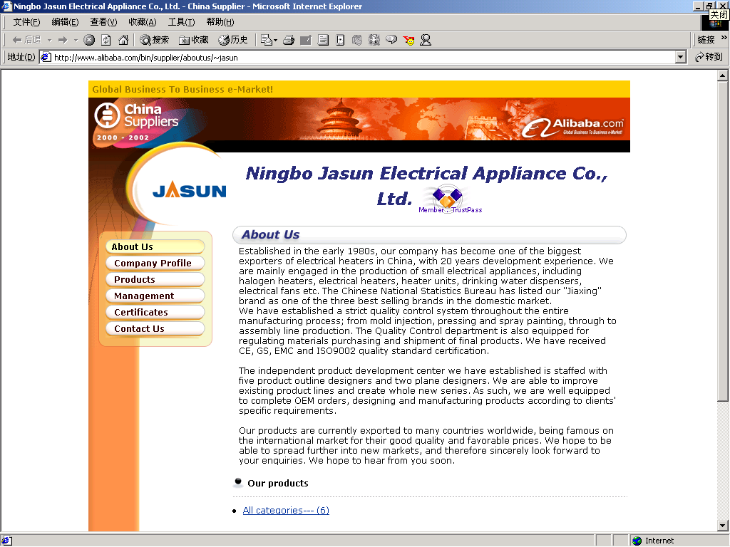

Slide 226
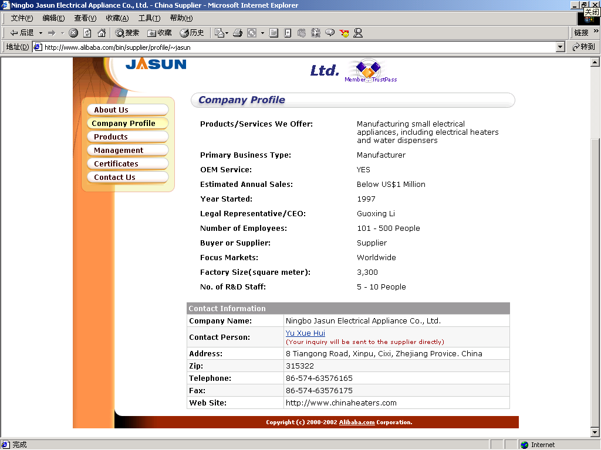

Slide 227
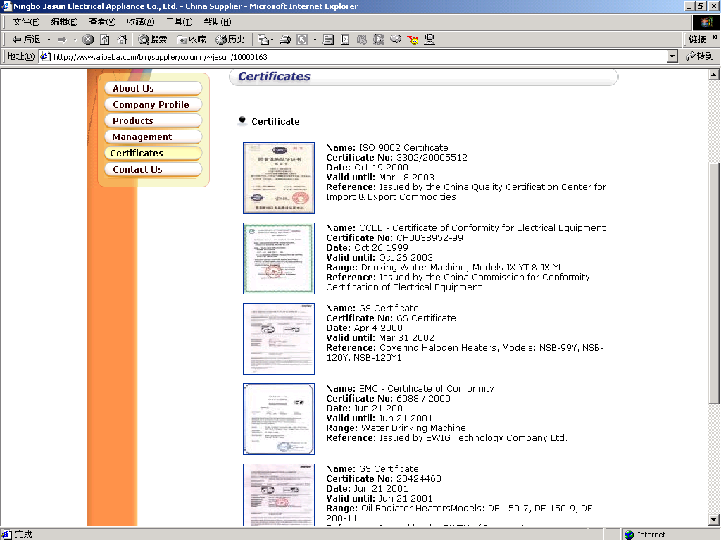

Slide 228
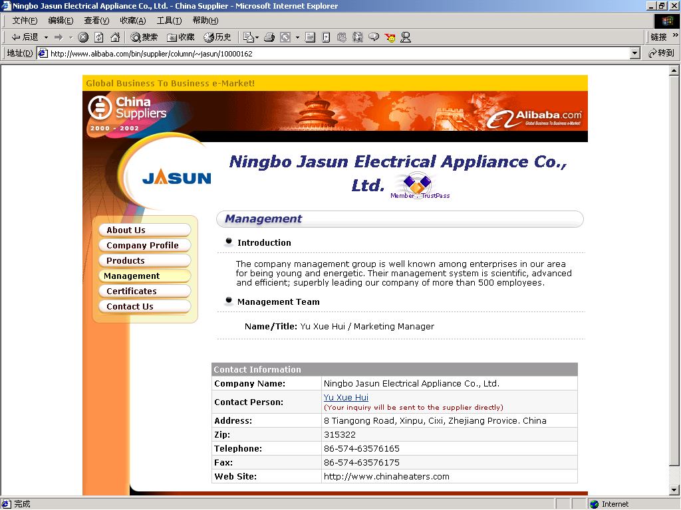

Slide 229
